Slide 1

UNIVERSIDADE ABERTA DO SUS
UNIVERSIDADE FEDERAL DE PELOTAS
Departamento de Medicina Social
Curso de Especialização em Saúde da Família
Turma 4
Melhora da Atenção ao pré-natal e Puerpério na ESF Zacchia, do município de Passo Fundo, Rio Grande do Sul
Larissa Bruch Caetano

Slide 2
Município de Passo Fundo
Localizado no norte do Estado do Rio Grande do Sul;
168.458 habitantes;
15 UBS com Estratégia de Saúde da Família (ESF);
Três hospitais, sendo que dois apresentam serviço de residência médica;

Slide 3
UBS Zacchia
Faz parte da ESF;
Urbana;
1 equipe, vinculada com a Universidade de Passo Fundo, composta por:
    1 Medico
    1 Enfermeiro
    5 Agentes Comunitários de Saúde
    1 Dentista
    2 Auxiliares de Enfermagem

Slide 4
UBS Zacchia
População de abrangência: aproximadamente 4.000 usuários, sendo a maioria do sexo feminino e idade entre 15 e 35 anos (perfil de população jovem);
Considerada comunidade carente;
Uma das mais organizadas da cidade:
  depósitos para organização de materiais,
  sala para lanche e descanso nos horários de intervalo
  sala estudo e reuniões

Slide 5
UBS Zacchia
Apresenta boa infraestrutura, agendamentos, uma equipe disposta a trazer os enfermos às revisões e promover a saúde nas casas, a fim de que os usuários realizem a prevenção primária das doenças;

Slide 6
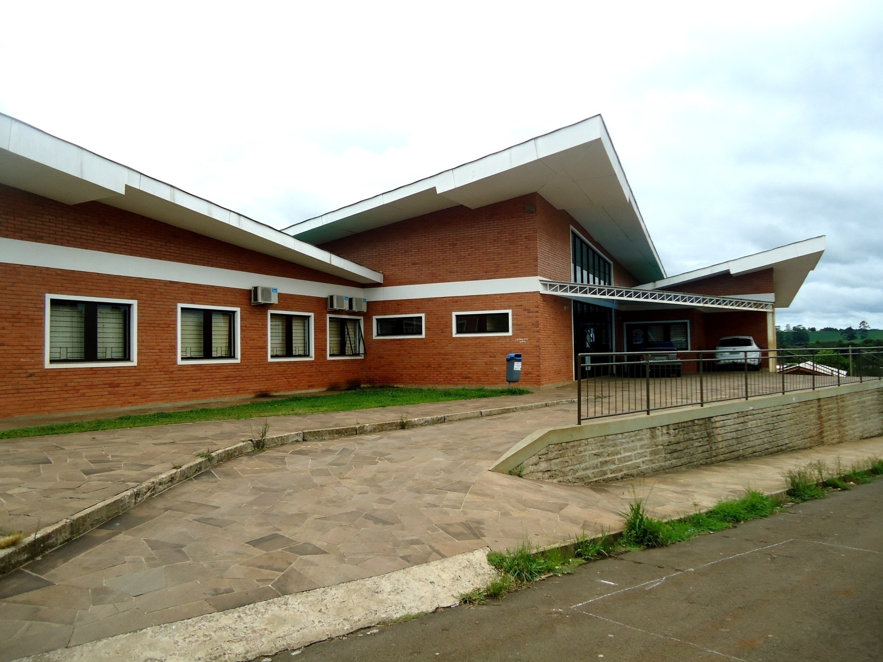

Slide 7
Antes da intervenção
UBS Zacchia apresenta alta demanda espontânea -> não existem processos de triagem ou protocolos para atendimento;
Perfil de gestantes com baixa faixa etária e baixa escolaridade;
Boa cobertura pré-natal
Não existe grupo de gestantes;
Possui poucas agentes de saúde:
-> Orientam e auxiliam a população
-> Realizam busca ativa dos pacientes faltosos;

Slide 8
Objetivo Geral
Melhorar a atenção à saúde materna, com vistas principais à melhor assistência ao parto e puerpério.

Slide 9
Ações realizadas
Ficha espelho de pré-natal/puerpério
Exames solicitados de acordo com cada período gestacional e devido registro na ficha espelho
Calendário vacinal em dia
Agendamento das consultas de acordo com a disponibilidade das gestantes

Slide 10
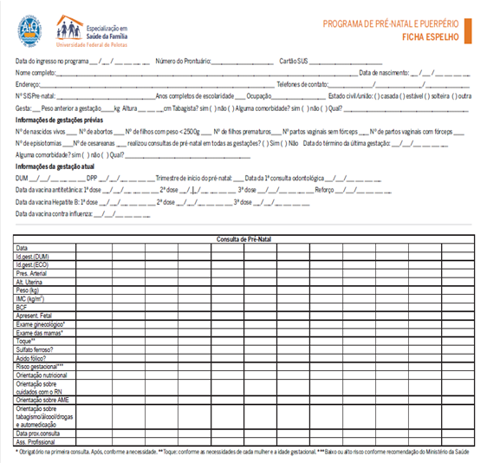

Slide 11
Ações realizadas
Grupo de gestantes com encontro semanal;
Discussão sobre cuidados à saúde materno-fetal, saúde bucal, prevenção de agravos, exercícios físicos, alimentação saudável, preparo para amamentação;
Amparo psicológico e vínculo entre participantes;
Palestras ministradas pelos profissionais de saúde da ESF;
Questionamentos realizados pelas participantes.

Slide 12
Logística
1 consulta no 1° trimestre / 2 consultas no 2° trimestre / 3 consultas no último trimestre
Atendimentos registrados na ficha espelho
ACS responsáveis por busca ativa e agendamento das gestantes e puérperas
Instrumentos no consultório como estetoscópio, maca, esfiguinomanômetro, fita métrica, luvas, sonar e mesa ginecológica

Slide 13
Objetivos específicos
Objetivo 1: Ampliar a cobertura do pré-natal
Metas:
- Ampliar a cobertura das gestantes residentes na área de abrangência da unidade de saúde que frequentam o programa de pré-natal na unidade de saúde para 80%;
- Garantir a captação de 80% das gestantes residentes na área de abrangência da unidade de saúde no primeiro trimestre de gestação;
- Ampliar a cobertura de primeira consulta odontológica, com plano de tratamento, para 80% das gestantes cadastradas;
- Realizar primeira consulta odontológica em 80% das gestantes classificadas como alto risco para doenças bucais.

Slide 14
Objetivos específicos
Objetivo 2: Melhorar a adesão ao pré-natal
Metas:
- Realizar busca ativa de 90% das gestantes faltosas às consultas de pré-natal;
- Fazer busca ativa de 80% das gestantes, com primeira consulta odontológica programática, faltosas às consultas.

Slide 15
Objetivos específicos
Objetivo 3: Melhorar a qualidade da atenção ao pré-natal e puerpério realizado na Unidade
Metas:
- Realizar pelo menos um exame ginecológico por trimestre em 100% das gestantes durante o pré-natal;
- Realizar pelo menos um exame de mamas em 90% das gestantes durante o pré-natal;
- Garantir a 100% das gestantes a solicitação de ABO-Rh, na primeira consulta;
- Garantir a 100% das gestantes a solicitação de hemoglobina/hematócrito em dia (um na primeira consulta e outro próximo à 30ª semana de gestação);

Slide 16
Objetivos específicos
Objetivo 3: Melhorar a qualidade da atenção ao pré-natal e puerpério realizado na Unidade
Metas:
- Garantir a 100% das gestantes a solicitação de VDRL em dia (um na primeira consulta e outro próximo à 30ª semana de gestação);
- Garantir a 100% das gestantes a solicitação de exame de Urina tipo 1 com urocultura e antibiograma em dia (um na primeira consulta e outro próximo à 30ª semana de gestação);
- Garantir a 100% das gestantes solicitação de testagem anti-HIV em dia (um na primeira consulta e outro próximo à 30ª semana de gestação);

Slide 17
Objetivos específicos
Objetivo 3: Melhorar a qualidade da atenção ao pré-natal e puerpério realizado na Unidade
Metas:
- Garantir a 100% das gestantes a solicitação de sorologia para hepatite B (HBsAg), na primeira consulta;
- Garantir a 100% das gestantes a solicitação de sorologia para toxoplasmose (IgG e IgM), na primeira consulta (se disponível). Exame essencial em áreas de alta prevalência de toxoplasmose;
- Garantir que 100% das gestantes completem o esquema da vacina anti-tetânica;

Slide 18
Objetivos específicos
Objetivo 3: Melhorar a qualidade da atenção ao pré-natal e puerpério realizado na Unidade
Metas:
- Garantir que 100% das gestantes completem o esquema da vacina de Hepatite B;
- Realizar avaliação de saúde bucal em 90% das gestantes durante o pré-natal;
- Realizar exame de puerpério em 90% das gestantes entre o 30º e 42º dia do pós-parto;
- Concluir o tratamento dentário em 50% das gestantes com primeira consulta odontológica.

Slide 19
Objetivos específicos
Objetivo 4: Melhorar registro das informações
Meta:
- Manter registro na ficha espelho de pré-natal/vacinação em 90% das gestantes.

Slide 20
Objetivos específicos
Objetivo 5: Mapear as gestantes de risco
Metas:
- Avaliar risco gestacional em 100% das gestantes;
- Realizar avaliação da prioridade de atendimento odontológico em 50% das gestantes cadastradas na unidade de saúde.

Slide 21
Objetivos específicos
Objetivo 6: Promover a Saúde no pré-natal.
Metas:
- Garantir a 100% das gestantes orientação nutricional durante a gestação;
- Promover o aleitamento materno junto a 90% das gestantes;
- Orientar 100% das gestantes sobre os cuidados com o recém-nascido (teste do pezinho, decúbito dorsal para dormir);

Slide 22
Objetivos específicos
Objetivo 6: Promover a Saúde no pré-natal.
Metas:
- Orientar 100% das gestantes sobre anticoncepção após o parto;
- Orientar 100% das gestantes sobre os riscos do tabagismo e do uso de álcool e drogas na gestação;
- Orientar 100% das gestantes e puérperas em primeira consulta odontológica sobre sua higiene bucal.

Slide 23
Resultados
40 gestantes na área -> 21 participaram;
  UBS conta com 3 médicos;
  Incluídas somente as gestantes atendidas pela autora do projeto.

Slide 24
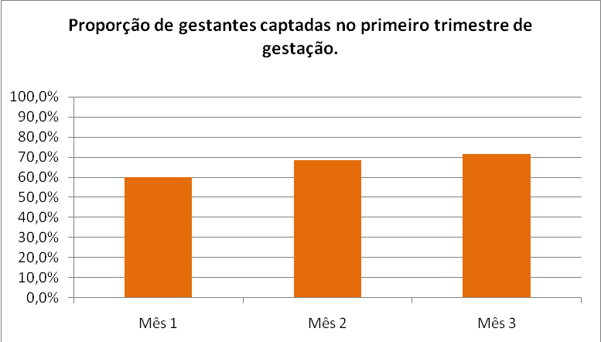
Resultados
70% das pacientes (15) iniciaram pré-natal no primeiro trimestre de gravidez.
    Maioria não sabia estar grávida e não correlacionou os sintomas presentes com possível gestação
    Má educação em saúde da população.

Slide 25
Resultados
Todas as pacientes tiveram seu exame ginecológico e das mamas realizado no pré-natal, em todos os encontros,
Todos os exames laboratoriais eram solicitados de acordo com cada período do acompanhamento pré-natal
Exames eram realizados na Unidade Básica de Saúde, facilitando muito a adesão das pacientes.

Slide 26
Resultados
Esquema vacinal foi completo em todas as gestantes acompanhadas.
  Vacinas anti-tetânica e contra hepatite B eram realizadas na própria Unidade Básica de Saúde.

Slide 27
Resultados
Primeira consulta odontológica:
  21% (4) -> segundo mês de acompanhamento
  47,6% (10) -> terceiro mês de acompanhamento
Baixa adesão:
  Dentista ausente durante o projeto devido a período de férias;
  Parte das pacientes possuía dificuldade em entender a importância de realizar a consulta com o dentista para a saúde do seu filho e, por isso, acabavam por ignorar essa recomendação.

Slide 28
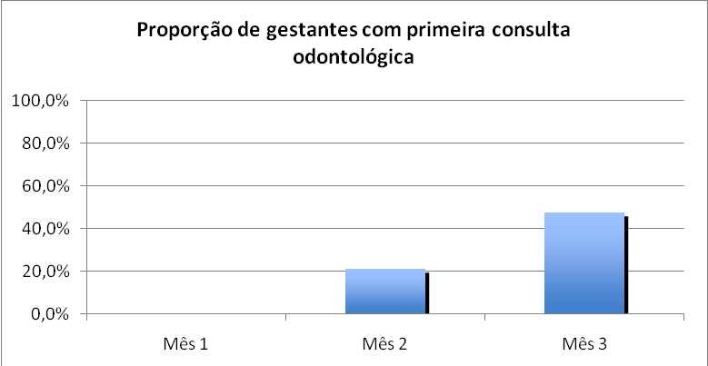
Resultados

Slide 29
Resultados
Todas as gestantes receberam suplementação de ácido fólico e sulfato ferroso de acordo com o período de gravidez,
  Farmácia da Unidade fornecia o tratamento, facilitando a adesão ao tratamento.
Todas as pacientes receberam as orientações quanto aos riscos do uso de álcool e drogas na gestação, principalmente, devido ao número crescente de pacientes usuárias de drogas na população de abrangência da intervenção.

Slide 30
Resultados
Somente 5 gestantes do grupo avaliado realizaram parto durante o período da intervenção.
Apenas 1 paciente não realizou a consulta de puerpério.
Todas gestantes foram orientadas quanto aos cuidados com seu neonato.

Slide 31
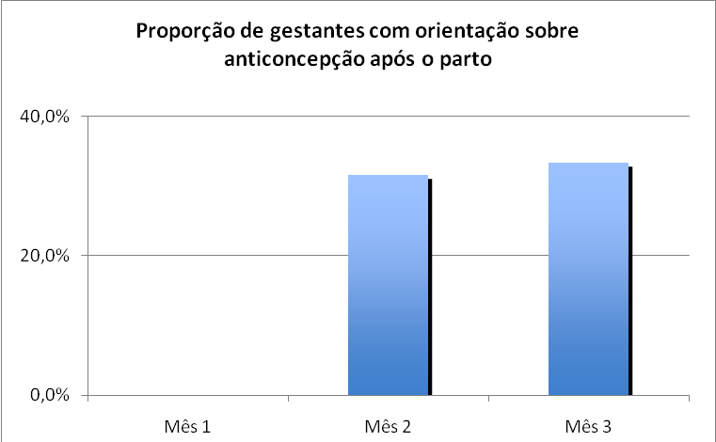
Resultados
Apenas 7 pacientes foram orientadas quanto a métodos contraceptivos.
  Orientações ficaram reservadas às que estavam no último trimestre de gestação, ou no puerpério.

Slide 32
Discussão
Ampliação da cobertura da atenção às gestantes e puérperas;
Melhoria dos registros;
Qualificação da atenção com destaque para a realização do exame pré-natal e a estratificação de risco para a gravidez.

Slide 33
Discussão
Exigiu reunião semanal da equipe;
Utilização das recomendações de consulta de atenção a gestantes e puerpéras, orientada pelo caderno de Atenção Básica do Ministério da Saúde;
Promoveu trabalho integrado da médica, do dentista, da equipe de enfermagem, das agentes de saúde e da recepção.

Slide 34
Discussão
Estimulou atendimento multidisciplinar:
  Médica: consulta mensal, solicitação de exames, cuidados e orientações para a paciente e registros no prontuário;
  Dentista: avaliações de saúde bucal;
  Enfermeira: orientações, sanar dúvidas e, se necessário, agendar consultas extras com a médica;
  Agentes de saúde: busca ativa de gestantes faltosas à consulta.

Slide 35
Discussão
Impacto da intervenção ainda é pouco percebido pela comunidade e pela própria equipe da UBS;
Algumas gestantes ainda tem acesso precário à saúde e possuem dificuldades em entender a importância do pré-natal adequado;
Plano: realizar intervenção semelhante para aumentar a adesão da população às consultas de puericultura.

Slide 36
Reflexão crítica sobre processo de aprendizagem
Objetivo inicial: residência médica.
Novos objetivos: ajudar a população; valorizar a importância da convivência com a equipe e pacientes;
Estudos frequentes para conseguir abranger todos os casos;
Fórum de discussões contribuiu para crescimento pessoal e profissional;

Slide 37
Reflexão crítica sobre processo de aprendizagem
Momentos de desmotivação, que foram superados através de conversas com orientadora e necessidade de estar em dia com as tarefas solicitadas;
Desafio para manejar casos de gestações de alto risco e para entender culturas diferentes: meninas, quase crianças, que desejavam ser mães sem estrutura familiar e com baixo nível socioeconômico.

Slide 38
Reflexão crítica sobre processo de aprendizagem
Média de atendimento: 20 pacientes / dia.
  Melhora como profissional
  Discussão de maior número de casos
  Estímulo para estudo
Dificuldade: parte burocrática do programa, como preencher planilhas, documentos e entrega das tarefas obrigatórias.

Slide 39
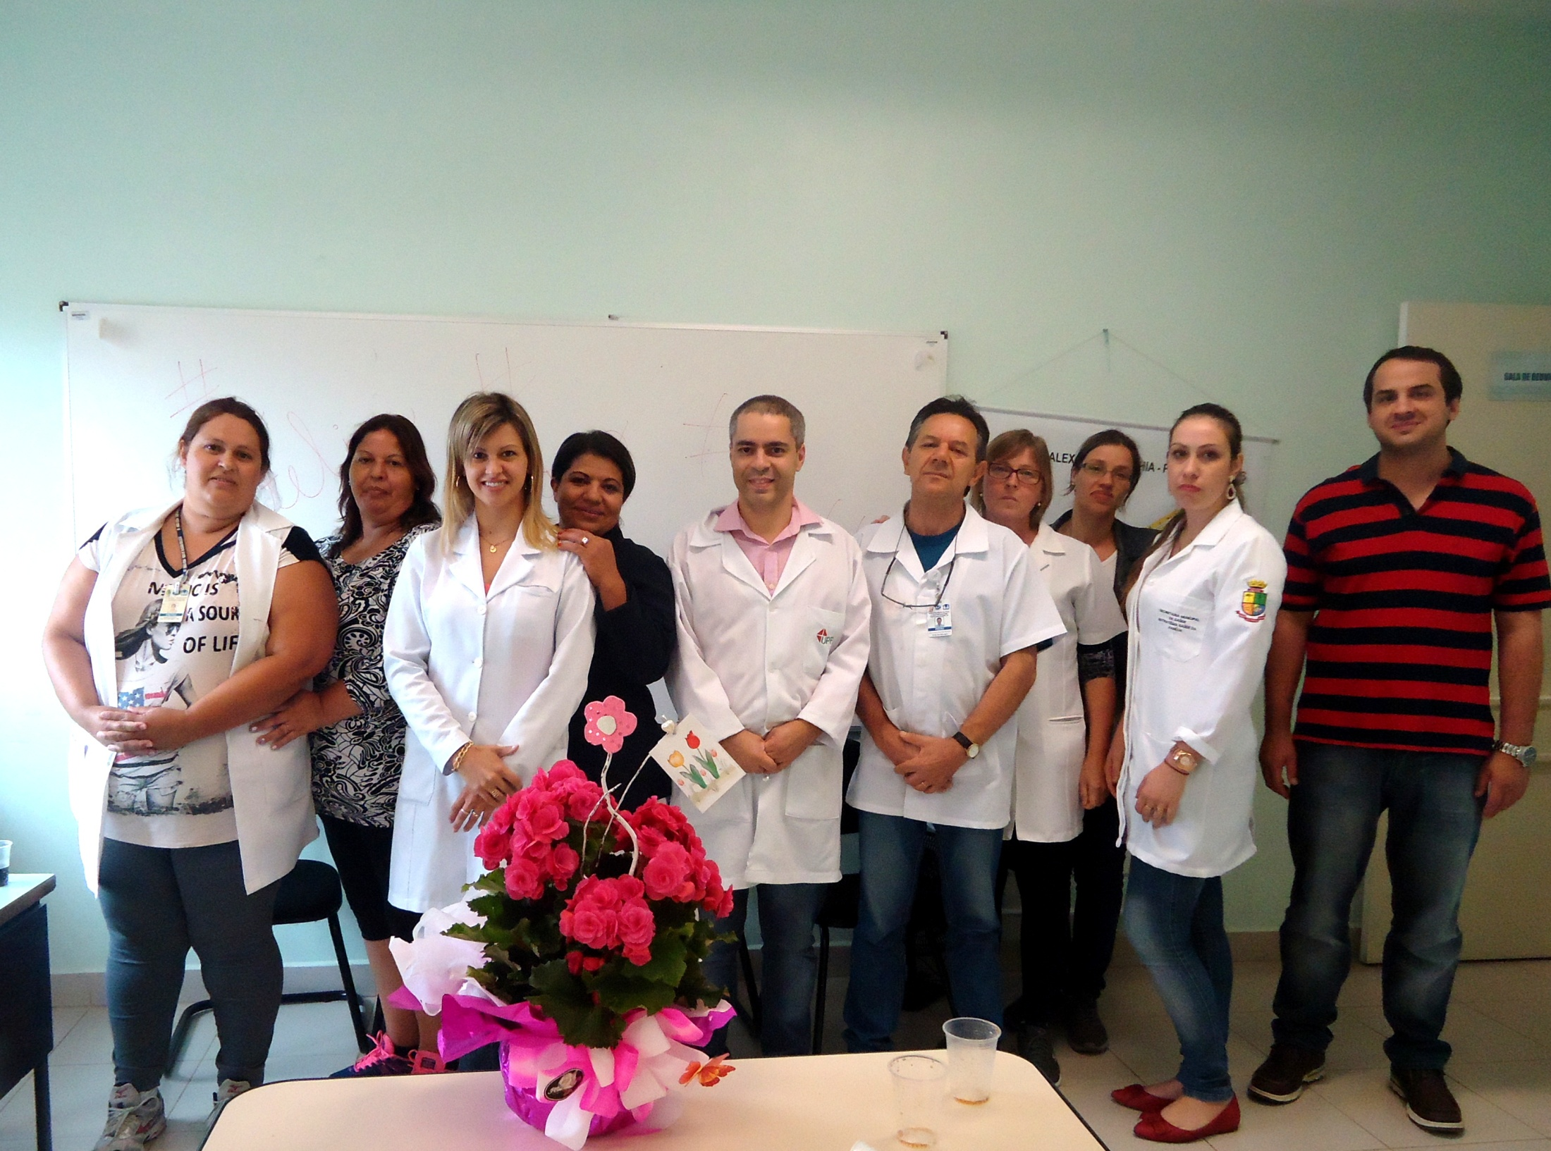

Slide 40
UNIVERSIDADE ABERTA DO SUS
UNIVERSIDADE FEDERAL DE PELOTAS
Departamento de Medicina Social
Curso de Especialização em Saúde da Família
Modalidade a Distância
Turma 4
OBRIGADA!!
Larissa Bruch Caetano

